Slide 1
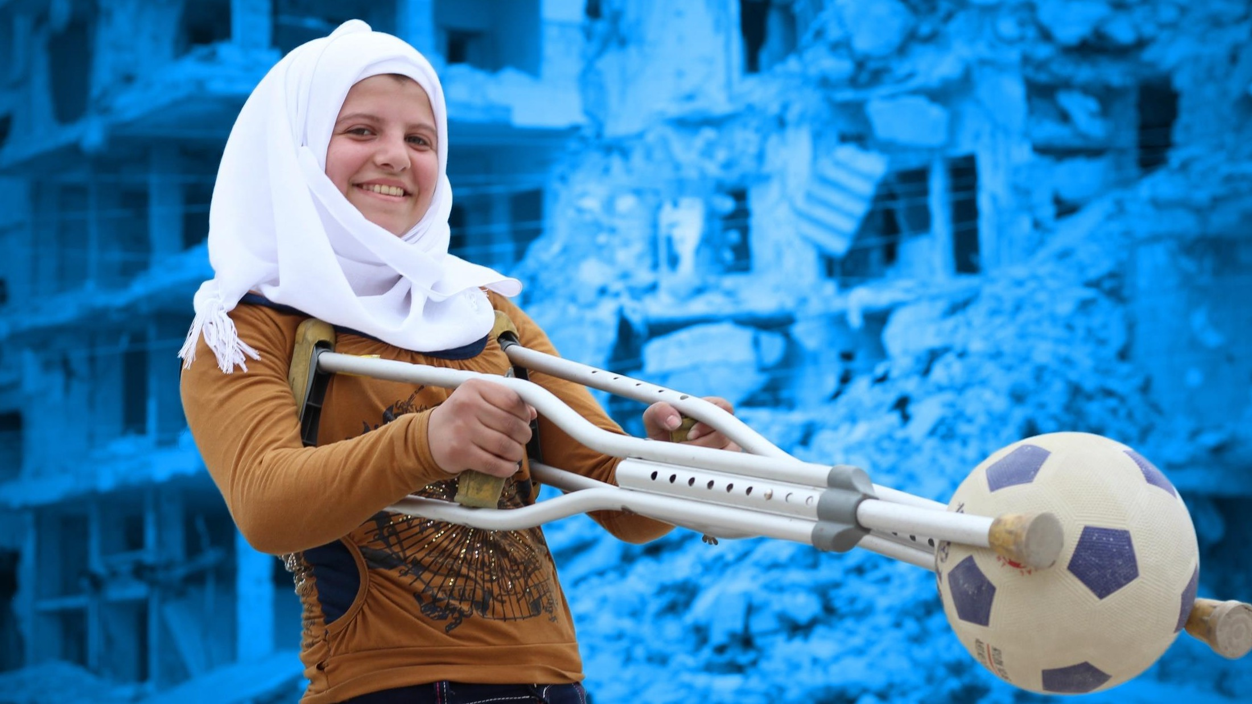

11 ottobre 2024
SCUOLE PER I DIRITTI DELL’INFANZIA E DELL’ADOLESCENZA
IL PROGRAMMA UNICEF ITALIA E MIM
Ufficio Scuola e Università
05.11.2024
© UNICEF/UN074393/Al-Issa

Slide 2
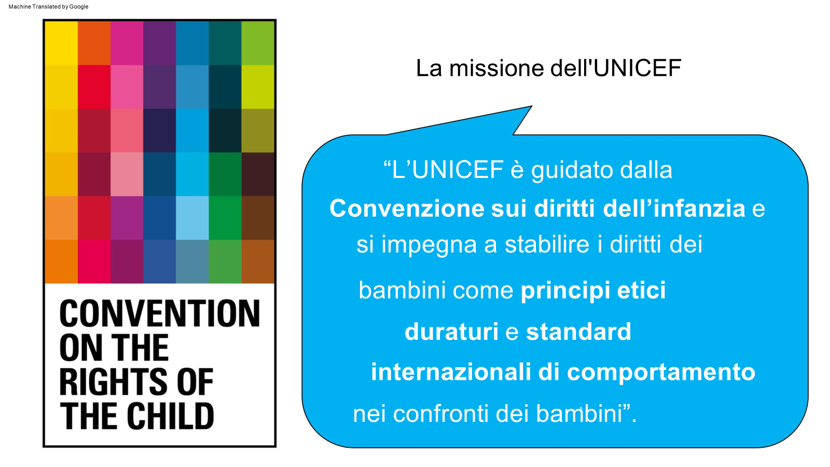
La missione dell’UNICEF
Art. 45 CRC: menzione specifica dell'UNICEF
“Al fine di favorire l'effettiva attuazione della Convenzione e incoraggiare la cooperazione internazionale nel campo disciplinato dalla Convenzione…”

Slide 3

La Convenzione sui diritti dell’infanzia e dell’adolescenza (CRC)
Obbligo legale degli Stati
La Convenzione è il trattato internazionale sui diritti umani più ratificato
Stabilisce i diritti umani per tutte le persone di minore età
È rilevante non solo per bambine, bambini e adolescenti, ma anche per gli adulti e i governi
Il punto di ingresso ideale per la diffusione di una cultura basata sui diritti è sicuramente una promozione attuata da coloro che lavorano con le persone di minore età - Rilevanza diretta per i contesti educativi
Articolo 42 CRC: "Gli Stati Parti si impegnano a far conoscere ampiamente i principi e le disposizioni della Convenzione, con mezzi appropriati e attivi, sia agli adulti che alle bambine, ai bambini e agli adolescenti"
CRE nei contesti educativi: importante punto di ingresso

Slide 4
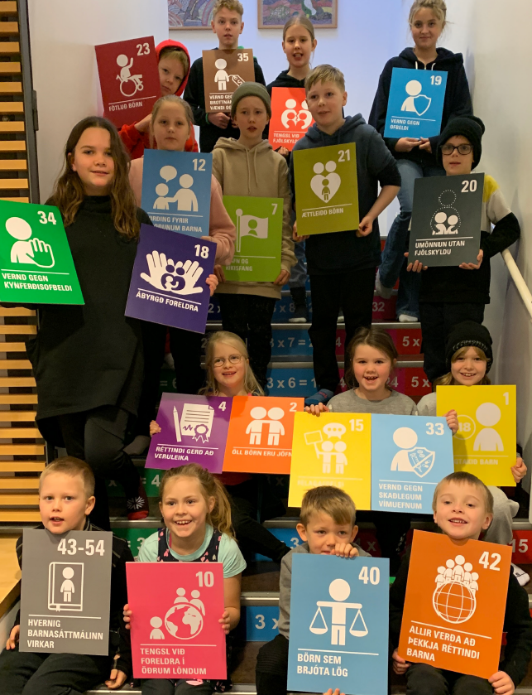
La Convenzione ONU sui diritti dell’infanzia e dell’adolescenza

Slide 5

La Convenzione ONU sui diritti dell’infanzia e dell’adolescenza
* La Convenzione ONU sui diritti dell'infanzia e dell'adolescenza (Convention on the Rigths of the Child - CRC) è stata approvata dall'Assemblea Generale delle Nazioni Unite il 20 novembre 1989 e ratificata dall'Italia il 27 maggio 1991 con la legge n. 176.
* La Convenzione è il trattato in materia di diritti umani con il più alto numero di ratifiche: ad oggi sono 196 gli Stati che si sono vincolati giuridicamente, tramite la ratifica, al rispetto dei diritti in essa riconosciuti.
* La CRC ha istituito il Comitato ONU sui diritti dell’infanzia cui spetta la pubblicazione dei Commenti Generali per approfondire specifiche tematiche e la valutazione dei risultati raggiunti dai Paesi che hanno ratificato la CRC nelle Osservazioni Conclusive, che raccolgono le raccomandazioni rivolte agli Stati

Slide 6
La struttura della Convenzione
La Convenzione rappresenta un testo giuridico di eccezionale importanza poiché riconosce, in forma coerente, tutte le persone di minore età del mondo come titolari di diritti civili, sociali, politici, culturali ed economici.
È composta di 54 articoli e il suo testo è costituito di tre parti:
la prima contiene l’enunciazione dei diritti (artt. da 1 a 41), la seconda individua gli organismi preposti e le modalità per il miglioramento e il monitoraggio della Convenzione (artt. 42-45), mentre la terza descrive la procedura di ratifica (artt. 46-54).
Completano la Convenzione tre Protocolli opzionali, approvati tra il 2000 e il 2011, concernenti le/i minorenni coinvolte/i in guerre, lo sfruttamento sessuale e le procedure di reclamo.

Slide 7

I principi cardine della Convenzione
ARTICOLO 12
Ascolto e partecipazione
ARTICOLO 6
Vita, sopravvivenza e sviluppo
ARTICOLO 2
Non discriminazione
ARTICOLO 3
Superiore interesse della/del minorenne

Slide 8
Art. 2 non discriminazione
Tutte le persone di minore età hanno gli stessi diritti, indipendentemente dalla loro origine, provenienza, dalla loro situazione economica, dalla loro identità. Non possono essere discriminate per il colore della pelle, il sesso, la lingua, le opinioni politiche, la religione, le abilità, né per qualsiasi altra circostanza

Slide 9
Art. 3 superiore interesse
Chi prende decisioni che hanno ricadute sulla vita e sulle possibilità di sviluppo delle persone di minore età deve agire per garantire il loro benessere, avendo come interesse superiore ciò che è meglio per loro.
Gli Stati parte verificano che le decisioni prese siano realmente adeguate al bene della/del minorenne.

Slide 10
Art. 6 vita, sopravvivenza e sviluppo
Gli Stati riconoscono il diritto alla vita di ogni bambina, bambino e adolescente e ne assicurano la sopravvivenza e lo sviluppo, con tutte le azioni necessarie

Slide 11
Art. 12 ascolto e partecipazione
Ogni bambina, bambino e adolescente ha il diritto di esprimere la propria opinione e di partecipare ai processi decisionali che la/o riguardano.
Ogni volta che un adulto prende una decisione che ha ricadute su una persona di minore età, questa deve poter esprimere liberamente la propria opinione, che sarà ascoltata e tenuta in debita considerazione.

Slide 12
Art. 13 Diritto alla libertà di espressione
Art. 17 Diritto all’informazione
Ogni bambina, bambino e adolescente ha il diritto di esprimere liberamente le proprie idee ed opinioni e di divulgarle.
Ogni bambina, bambino e adolescente ha il diritto di accedere liberamente a contenuti e informazioni, a condizione che queste non costituiscano un rischio o producano un danno.

Slide 13
Art. 19 Diritto alla protezione da ogni forma di violenza
Art. 24 Diritto alla salute
Ogni bambina, bambino e adolescente ha il diritto di essere protetto da ogni forma di violenza, fisica o psicologica, abuso, sfruttamento, negligenza, abbandono.
Gli Stati adottano tutte le misure legislative, amministrative, sociali ed educative appropriate per proteggere le persone di minore età.
Ogni bambina, bambino e adolescente ha diritto a ricevere la migliore assistenza sanitaria possibile, ad avere accesso ad acqua potabile, a nutrirsi con cibo sano e a vivere in un ambiente pulito e sicuro. Adulti e under 18 devono essere informati del modo migliore per tutelare la propria salute.

Slide 14
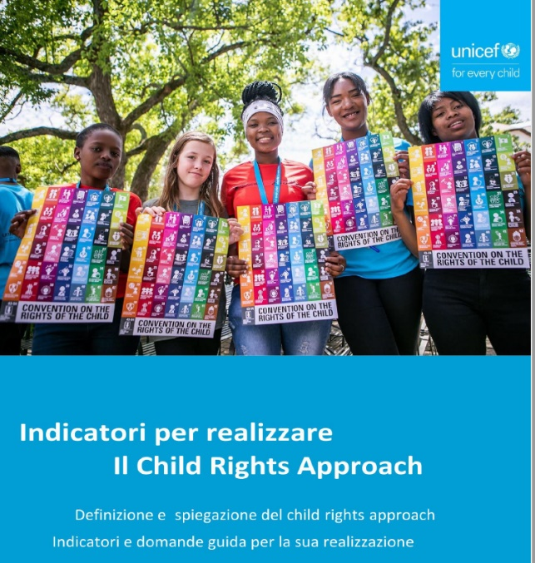
L’Approccio basato sui diritti dell’infanzia e dell’adolescenza
(Child Rights Based Approach)
L’ approccio basato sui diritti è un metodo che:
promuove la realizzazione dei diritti dell’infanzia e dell’adolescenza come stabilito nella CRC e in altri documenti internazionali sui diritti umani;
utilizza le norme e i principi sui diritti delle persone di minore età della CRC e di altri documenti internazionali sui diritti umani per orientare comportamenti, azioni, politiche e programmi;
sviluppa nelle/nei minorenni, in quanto detentori dei diritti, la consapevolezza dei propri diritti e la capacità di adempiere alle proprie responsabilità nei confronti degli altri minorenni.

Slide 15
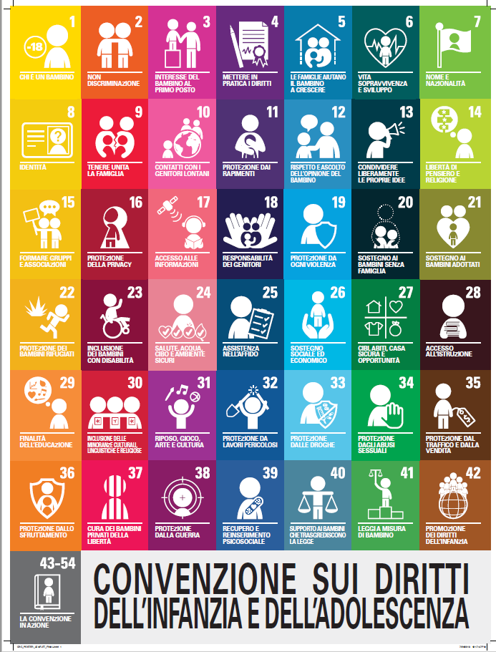
L’Approccio basato sui diritti dell’infanzia e dell’adolescenza
(Child Rights Based Approach)
L’ UNICEF a livello internazionale ha definito gli obiettivi specifici dell’educazione ai diritti:
comprendere cosa sono i diritti e in che modo i diritti sono diversi dai bisogni e dai desideri
comprendere la natura dei diritti:
    • i diritti sono per TUTTE e TUTTI - UNIVERSALI
    • i diritti si acquisiscono fin dalla nascita - INTRINSECI
    • i diritti non possono essere sottratti - INALIENABILI
    • i diritti non devono essere conquistati - INCONDIZIONATI
    • tutti i diritti sono ugualmente importanti - INDIVISIBILI
comprendere che, in relazione ai loro diritti, bambine, bambini e adolescenti sono i principali titolari dei diritti e gli adulti sono principalmente portatori di doveri

Slide 16
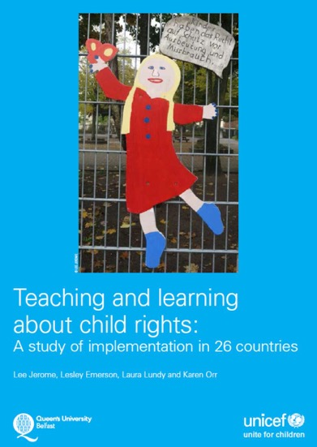
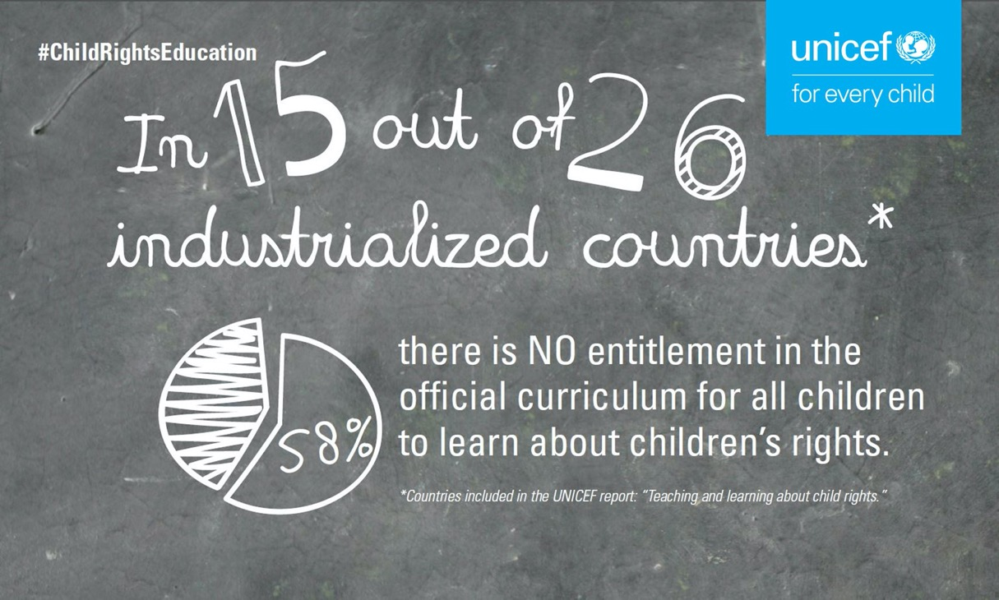
L’educazione ai diritti dell’infanzia e dell’adolescenza
(Child Rights Education)
Uno studio dedicato al tema dell’Educazione ai Diritti dell’Infanzia e dell’Adolescenza in 26 paesi industrializzati ci riporta che in oltre la metà di questi
l’Educazione ai Diritti dell’infanzia e dell’adolescenza NON FA PARTE DEI CURRICULA DELLA SCUOLA
Questo comporta che docenti, educatori e personale scolastico NON siano adeguatamente formati per garantire che i Diritti dell’infanzia e dell’adolescenza siano conosciuti e compresi da studentesse e studenti nel loro ciclo di studi

Slide 17
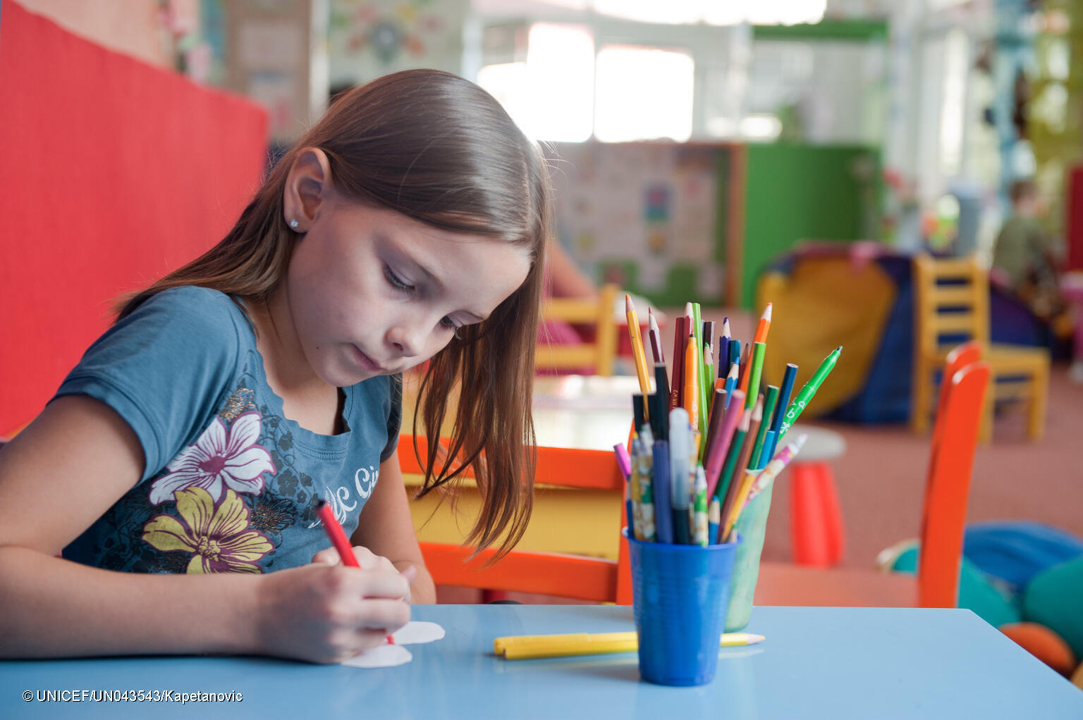
Programma Scuola
15.05.2024
Il nuovo Programma
«Scuole per i diritti dell’infanzia e dell’adolescenza»
di UNICEF Italia
Ufficio Scuola e Università
26.09.24

Slide 18


  Nel contesto delle scuole questo si traduce in:
Cosa significa
EDUCAZIONE AI DIRITTI ?
Tutti gli adulti, le bambine, i bambini e gli/le adolescenti conoscono e comprendono i diritti dell’infanzia e dell’adolescenza e realizzano l'approccio basato sui diritti in ogni azione per garantire la loro messa a sistema nelle situazioni che li vedono coinvolti
Le scuole, le e gli insegnanti sono supportati per riconoscere bambine, bambini e adolescenti come titolari di diritti e per realizzare ulteriormente i loro diritti nell'intero ambiente scolastico.
Bambine/i, ragazze/i sono supportati per diventare partecipanti attivi nei processi di apprendimento e decisionali.

Slide 19

Chi è coinvolto nel processo dell’educazione ai diritti a scuola?
Il percorso coinvolge bambine/i, ragazze/i, insegnanti, personale non docente, genitori/tutori e volontari che lavorano insieme per analizzare quanto siano rispettose dei diritti le loro scuole, e poi agiscono collettivamente per migliorare la situazione.
«Tutta la comunità educante deve essere coinvolta, attivando esperienze di collaborazione e realizzando anche patti educativi, per garantire che le scuole e il territorio in cui si trovano siano luoghi sicuri, che stimolano l’apprendimento e le abilità di ciascuno e in cui tutti i diritti sono conosciuti e tutelati»
Programma Scuole per i diritti dell’infanzia e dell’adolescenza,
Manuale Operativo, UNICEF Italia

Slide 20
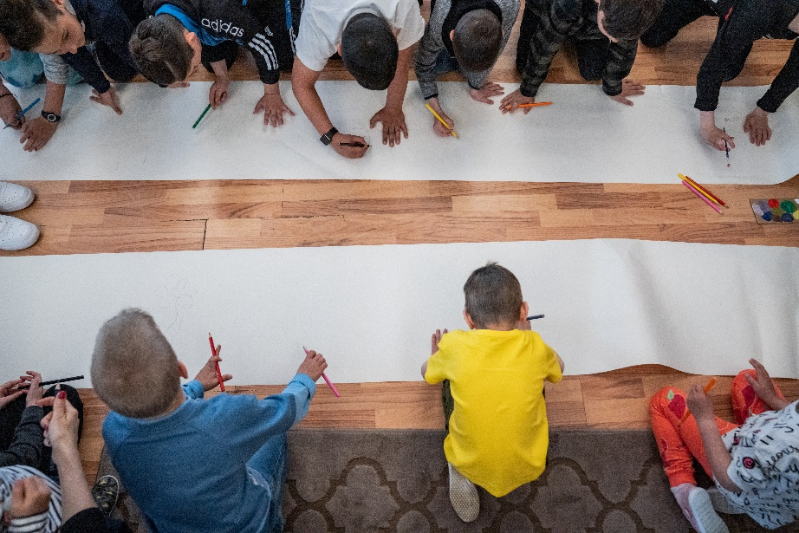
Il Programma Scuole per i diritti dell’infanzia e dell’adolescenza è promosso dal Comitato Italiano per l’UNICEF Fondazione ETS in collaborazione con il Ministero dell’Istruzione e del Merito.
Si rivolge agli istituti scolastici di ogni ordine e grado e offre un sostegno concreto a educatrici e docenti nell’accompagnare bambine, bambini e adolescenti nel percorso di conoscenza, di esercizio e pratica quotidiana dei propri diritti, promuovendo il rispetto degli altri e l’impegno verso la comunità.
Il Programma
«Scuole per i diritti dell’infanzia e dell’adolescenza»
in breve

Slide 21
Promozione e diffusione del Programma e degli strumenti per la sua attuazione: definizione nota Ministeriale per promuovere il Programma a Giugno e Settembre, attivazione campagna social, sostegno ai comitati locali nella comunicazione del nuovo programma.
Le azioni
dell’UFFICIO SCUOLA
UNICEF per l’implementazione del nuovo Programma
L’Ufficio Scuola UNICEF, per implementare il programma «Scuole per i diritti dell’infanzia e dell’adolescenza»,
realizzerà le seguenti azioni:
Incontri di formazione interni rivolti ai Comitati UNICEF e al personale degli Uffici Scolastici Regionali e Ambiti Territoriali (quest'ultima iniziativa è promossa in sinergia con il MIM)
Organizzazione del corso di formazione dedicato al programma su Piattaforma S.O.F.I.A. per supportare le scuole aderenti
Promozione e definizione di iniziative rivolte alle scuole per i momenti significativi dell’anno (20 novembre, 27 maggio …)
Incontri online con i referenti dei Gruppi di Progettazione per i Diritti delle Scuole aderenti

Slide 22
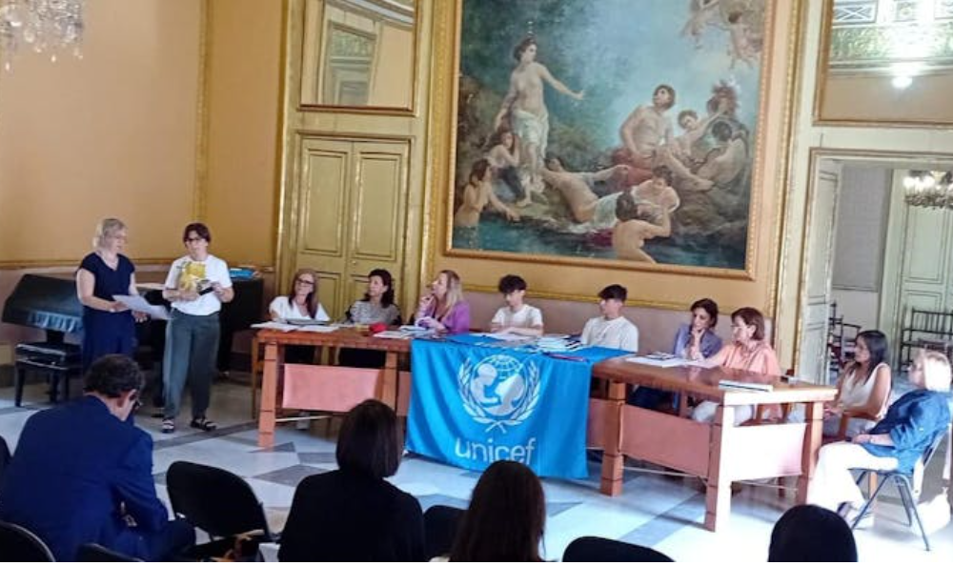
Il ruolo dei Comitati locali e degli Ambiti territoriali nel programma
«Scuole per i diritti dell’infanzia e dell’adolescenza»
è pienamente confermato e si esplicita
nelle seguenti azioni:
Promozione e diffusione del Programma e degli strumenti per la sua attuazione
Organizzazione degli incontri di presentazione (Ottobre - Novembre); monitoraggio (Gennaio -Febbraio); condivisione finale (Maggio - Giugno)
Supporto nella diffusione delle iniziative nazionali (20 Novembre, 27 Maggio …) nella rete delle scuole aderenti
Il ruolo
dei Comitati locali e degli Ambiti Territoriali

Slide 23
Il ruolo
della Consulta Studentesca
Promozione e diffusione del Programma e degli strumenti per la sua attuazione
* Il nuovo impianto del programma prevede, oltre alla partecipazione rappresentativa, anche quella attivata attraverso i Gruppi di partecipazione per i diritti interni alle scuole aderenti

Slide 24
GIUGNO 2024
Primo invio della Nota Ministeriale per la comunicazione del Programma a tutti gli Uffici Scolastici Territoriali
da GIUGNO fino al 18 OTTOBRE 2024
Iscrizione al Programma da parte delle scuole attraverso la compilazione del form online disponibile all’interno della sezione scuola sul sito UNICEF Italia.
A chiusura del form, l’Ufficio Scuola UNICEF provvederà a trasmettere ai Comitati gli elenchi delle scuole aderenti
SETTEMBRE 2024
Secondo invio della Nota Ministeriale per la comunicazione del Programma a tutti gli Uffici Scolastici Territoriali
OTTOBRE 2024
Il personale degli Uffici Scolastici Regionali e degli Ambiti Territoriali sarà invitato a partecipare ad un incontro interno di formazione on line curato dall’Ufficio Scuola e dal Ministero dell’Istruzione e del Merito
Le tempistiche del Programma

Slide 25
NOVEMBRE 2024 Primo incontro del Corso di formazione su S.O.F.I.A. per le scuole iscritte a cura dell’Ufficio Scuola di UNICEF Italia
GENNAIO 2025
Incontro on line rivolto agli studenti e studentesse referenti dei Gruppi di Partecipazione per i Diritti delle Scuole Secondarie a cura dell’Ufficio scuola
Secondo incontro del Corso di formazione su S.O.F.I.A. per le scuole iscritte a cura dell’Ufficio Scuola di UNICEF Italia
MAGGIO 2025 Terzo incontro del Corso di formazione su S.O.F.I.A. per le scuole iscritte a cura dell’Ufficio Scuola di UNICEF Italia
Le tempistiche del Programma

Slide 26

Gli obiettivi del Programma
Per garantire che il Programma venga realizzato in maniera coerente con le sue finalità globali sono stati individuati 3 MACRO-OBIETTIVI
da raggiungere per le Scuole aderenti
PRIMO ANNO
«Apprendere i diritti»
conoscendo quali sono e qual è la loro natura specifica e il loro corretto linguaggio
2. SECONDO ANNO
«Apprendere ATTRAVERSO i diritti»
realizzando un ambiente scolastico e un’esperienza educativa che li tutela
3. TERZO ANNO
«Apprendere PER i diritti»
promuovendoli e difendendoli per loro stessi e per le altre persone.

Slide 27
NOVITA’
L’implementazione del Programma ha durata triennale
Non è prevista valutazione da parte di soggetti esterni (UNICEF-MIM)
L’impegno garantito dall’intera comunità scolastica viene riconosciuto dal Ministero dell’Istruzione e del Merito e dall’UNICEF Italia attraverso una lettera di ringraziamento
Il Programma non prevede il rilascio di un attestato né di un riconoscimento
Il nuovo Programma non prevede per le scuole la possibilità di utilizzare il logo UNICEF
Gli elementi di novità del Programma

Slide 28

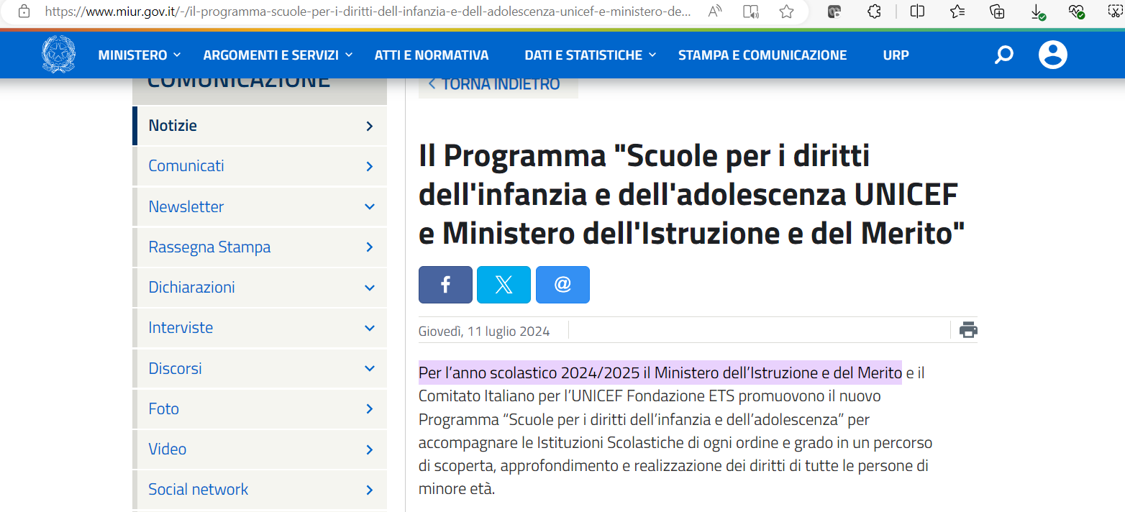
In data 11 Luglio 2024 il nuovo Programma Scuola UNICEF e MIM è stato pubblicato e trasmesso nella Newsletter del Ministero e pubblicata sul sito del MIM
"Scuole per i diritti dell'infanzia e dell'adolescenza UNICEF e Ministero dell'Istruzione e del Merito"

Slide 29

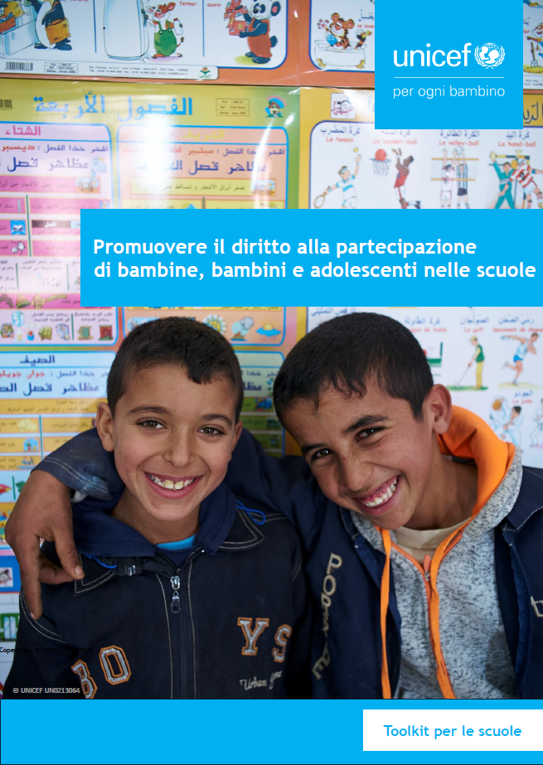
Gli strumenti del Programma
Per definire le azioni importanti per la realizzazione del programma, UNICEF Italia mette a disposizione due strumenti specifici e altri materiali per la promozione dei diritti nei contesti educativi.
Manuale operativo
unicef-manuale-operativo-scuole-per-i-diritti.pdf
Toolkit per promuovere la partecipazione delle bambine, dei bambini e degli adolescenti nelle scuole
unicef-toolkit-promuovere-il-diritto-alla-partecipazione.pdf

Slide 30

Il Manuale operativo
per le scuole
unicef-manuale-operativo-scuole-per-i-diritti.pdf
Sintesi dei contenuti e degli strumenti
Introduzione del Programma
Quadro di riferimento sulla Convenzione ONU sui diritti dell’infanzia e dell’adolescenza e su approccio basato sui diritti
Focus su Diritto alla Partecipazione di bambine, bambini e adolescenti
Descrizione del processo a livello operativo
Allegati

Slide 31






Le 5 FASI dell’iniziativa
Attuazione: eseguire le attività progettate nel piano d’azione concordato per migliorare la conoscenza, l’esperienza e l’esercizio dei diritti di bambine, bambini e adolescenti.
Per raggiungere i Macro-Obiettivi del Programma, è necessario che il piano di azione delle Scuole contenga le seguenti azioni:
Monitoraggio e Valutazione: realizzare un monitoraggio e una valutazione delle azioni realizzate.
Realizzare un’analisi dei diritti dell’infanzia e dell’adolescenza: per stabilire in che misura la scuola già conosca e realizzi i diritti delle bambine, dei bambini e degli adolescenti.
Analisi dei risultati, Diffusione e Feedback: condivisione dei risultati ottenuti con l’intera comunità scolastica.
Definizione del Piano d’azione: sulla base dei risultati emersi nella fase precedente, definire obiettivi, attività e tempistiche.
Ogni fase prevede una PARTECIPAZIONE EFFETTIVA di studentesse e studenti

Slide 32
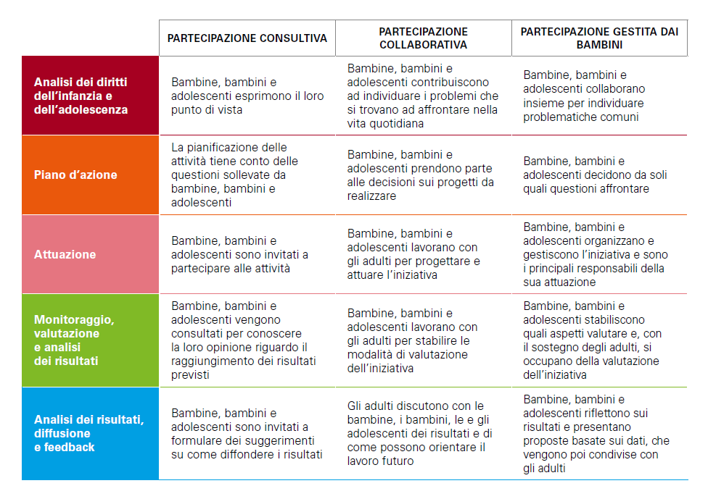
LA PARTECIPAZIONE DI STUDENTI E STUDENTESSE

Slide 33
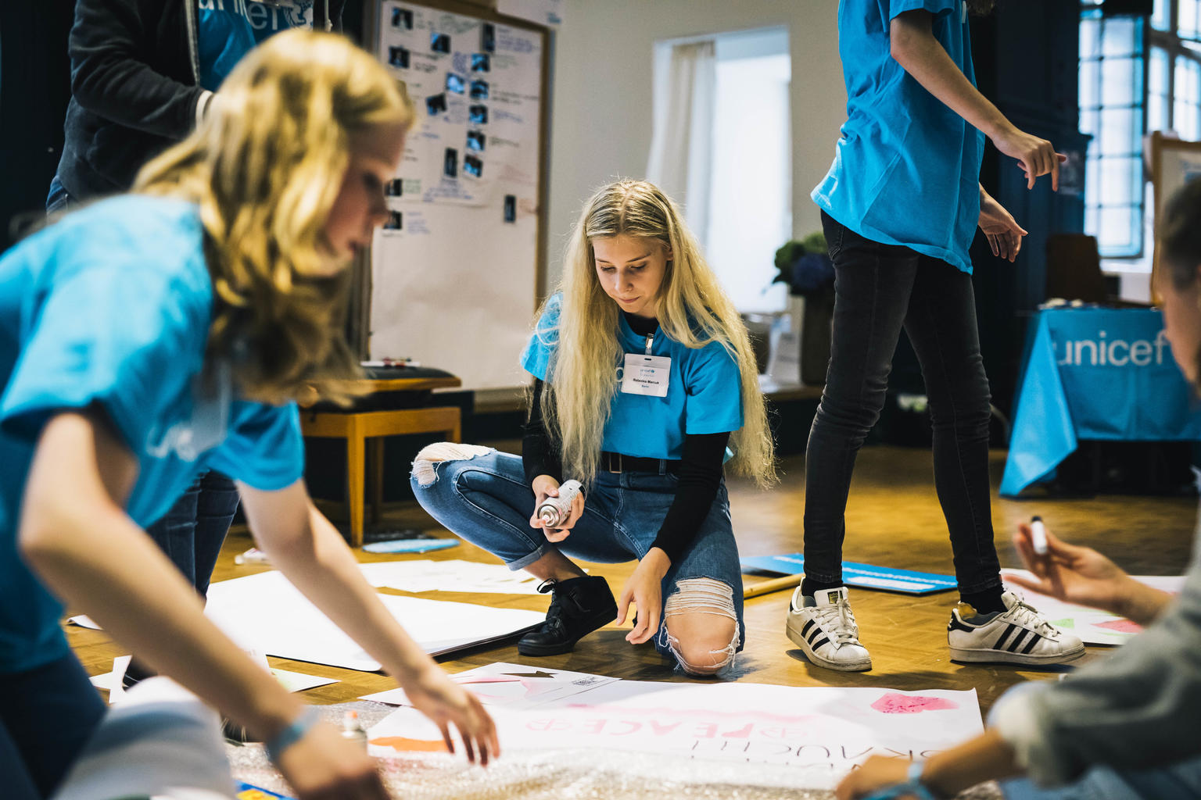
Il Gruppo di Progettazione per i Diritti (GPD)
E’ un’iniziativa necessaria per la realizzazione del programma nelle Scuole Secondarie.
Questo Gruppo deve essere composto in maniera rappresentativa per età, provenienze e caratteristiche delle ragazze e dei ragazzi della scuola.
In questo gruppo dovrà essere definito una/un referente che sarà portavoce, insieme ad un docente, delle proposte UNICEF che verranno presentate in occasione di un incontro annuale online con l’Ufficio Scuola di UNICEF Italia.
Un’esperienza di partecipazione
per la scuola secondaria
Il Gruppo
di Progettazione per i Diritti (GPD)

Slide 34
unicef-toolkit-promuovere-il-diritto-alla-partecipazione.pdf
Il Toolkit per promuovere la partecipazione di bambine, bambini e adolescenti nel programma
«Scuole per i diritti dell’infanzia e dell’adolescenza»

Slide 35
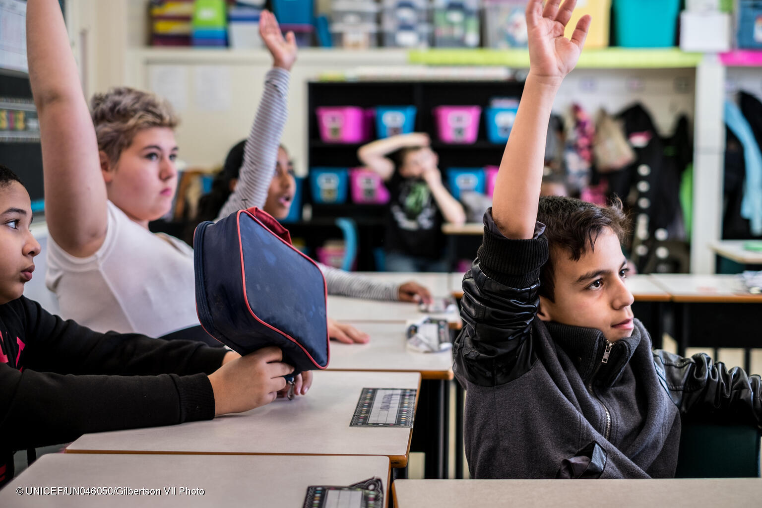
L’UNICEF definisce la partecipazione come la possibilità per bambine, bambini e adolescenti (in maniera individuale e/o collettiva) di elaborare ed esprimere le proprie opinioni e influenzare le questioni che li riguardano direttamente e indirettamente.
La partecipazione basata sui diritti promuove la capacità delle persone di minore età di far valere i propri diritti e la capacità di tutta la comunità scolastica di adempiere ai propri doveri.
Perché è così importante?
L'adozione della Convenzione ONU sui diritti dell'infanzia e dell'adolescenza (CRC) nel 1989 ha portato a una maggiore consapevolezza e comprensione della centralità della partecipazione di bambine, bambini e adolescenti. Sebbene l’importanza di prendere in considerazione la loro opinione, soprattutto nelle questioni che li riguardano, sia ampiamente riconosciuta, esistono ancora alcuni ostacoli alla loro partecipazione costante e significativa all’interno dell’esperienza scolastica.
Cos’è il diritto alla partecipazione di bambine, bambini e adolescenti nelle scuole?

Slide 36
Composizione:
Rappresentanti di tutte le classi
Rappresentanti di tutte le componenti della scuola
IL GPD è un gruppo rappresentativo di ragazze, ragazzi e adulti della comunità educante (e possibilmente genitori/tutori) che si occupa di farsi portavoce e condividere le esperienze di educazione ai diritti e di supervisionarne l'attuazione nel proprio contesto scolastico.
È un’iniziativa che garantisce la partecipazione di tutti gli studenti per le iniziative della scuola in generale, del comitato provinciale per l’UNICEF e anche dell’Ufficio Scuola di UNICEF Italia.
Il Gruppo di Progettazione per i Diritti (GPD)
Iniziativa è rivolta alle scuole secondarie di primo e secondo grado

Slide 37
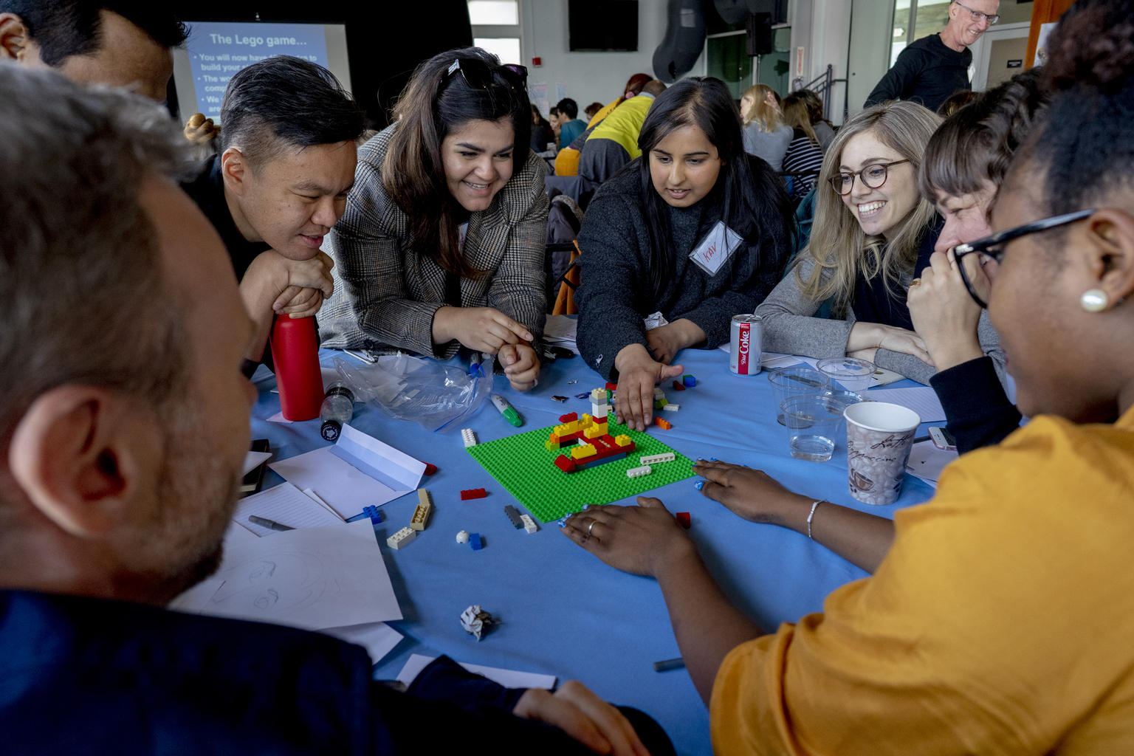
All’interno della scuola
questo gruppo deve:
essere coinvolto nel definire le azioni a sostegno dei diritti dell’infanzia e dell’adolescenza attraverso incontri periodici da definire autonomamente
promuovere iniziative di educazione ai diritti sia in occasione dei due momenti più istituzionali (20 novembre e 27 maggio) sia nel corso di tutto l’anno
proporre idee su attività da svolgere a scuola
farsi portavoce delle opinioni e idee delle compagne e dei compagni
Azioni e finalità del
Gruppo di Progettazione per i Diritti

Slide 38




TEMI E MODALITA’: coinvolgere studentesse e studenti nella proposta di alcune tematiche e di linguaggi educativi. Chiedere loro di esprimere la loro preferenza tra varie opportunità di apprendimento (lavoro di gruppo, apprendimento individuale, ricerche online, una visita a un museo locale o la consultazione dei libri di una biblioteca).
ATTIVITÀ: chiedere a studenti e studentesse di esprimere le loro idee su quali possano essere delle attività che ritengono interessanti e che ancora la scuola non realizza, ad esempio relativamente all’accoglienza di alunni e alunne nuove, al recupero di ambienti esterni, a momenti di incontro autogestiti da inserire nel calendario scolastico.
Gli ambiti di interesse e azione del Gruppo di Progettazione per i Diritti (GPD)
SPAZI: co-progettare la definizione di spazi comuni della scuola; definire a livello di classe la gestione dello spazio dell’aula; individuare nuovi ambienti da utilizzare e definire insieme le attività che possono ospitare.
TEMPI: condividere il calendario scolastico per creare consapevolezza in studentesse e studenti delle tempistiche dell’anno; dedicare dei momenti alla condivisione di proposte o riflessioni su tematiche proposte da studentesse e studenti

Slide 39





Ogni GPD dovrà realizzare un incontro introduttivo sulla CRC come indicato in maniera dettagliata nel toolkit dedicato alla partecipazione, in modo da apprenderne i principi fondamentali, sviluppare riflessioni e proporre idee riguardo a 5 specifici ambiti di attuazione dei diritti dell’infanzia e dell’adolescenza a scuola:
AMBIENTE: una scuola che promuove la conoscenza dei diritti
BENESSERE: una scuola che promuove il benessere globale di tutte, tutti, ciascuna e ciascuno
EDUCAZIONE DI QUALITÀ: una scuola che garantisce un’offerta formativa che sviluppa competenze significative valorizzando le capacità individuali
SICUREZZA: una scuola che promuove protezione e contrasto ad ogni foma di violenza
VOCE: una scuola che facilita e promuove l’espressione delle opinioni di studentesse e studenti
Le AZIONI DEL GPD
Nel Toolkit “Promuovere il diritto alla partecipazione di bambine, bambini e adolescenti nelle scuole” sono descritte molte attività e metodologie utili per l’implementazione del lavoro del GDP

Slide 40

La Proposta Educativa di UNICEF Italia per l’a.s. 2024-2025

Slide 41
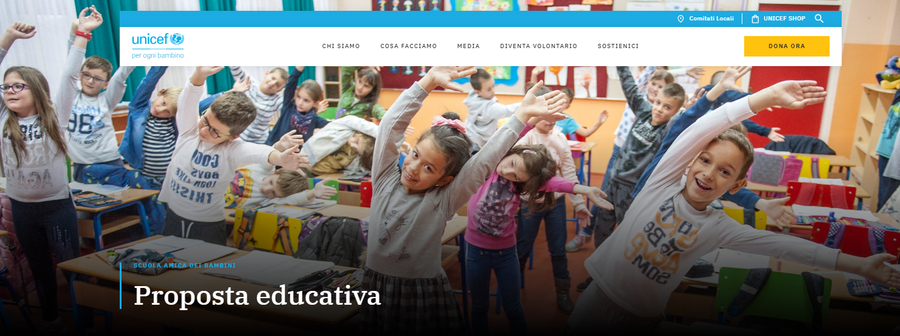
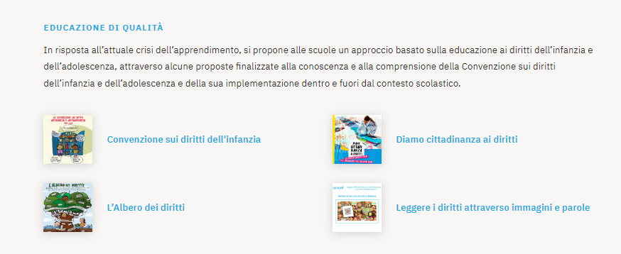
Per l’anno scolastico 2024-2025, UNICEF Italia rinnova alle scuole e a tutte le realtà educative l’invito a focalizzarsi in maniera specifica sulle quattro priorità globali per la tutela del futuro di bambine, bambini e adolescenti:
Educazione di qualità
Salute Mentale e Benessere Psicosociale
Non discriminazione, con particolare attenzione a minorenni rifugiati, migranti e richiedenti asilo
Cambiamento Climatico e Sostenibilità
Tutte le proposte educative UNICEF saranno presenti nella sezione del sito organizzate in base alle priorità a cui si riferiscono
Proposta educativa | UNICEF Italia

Slide 42
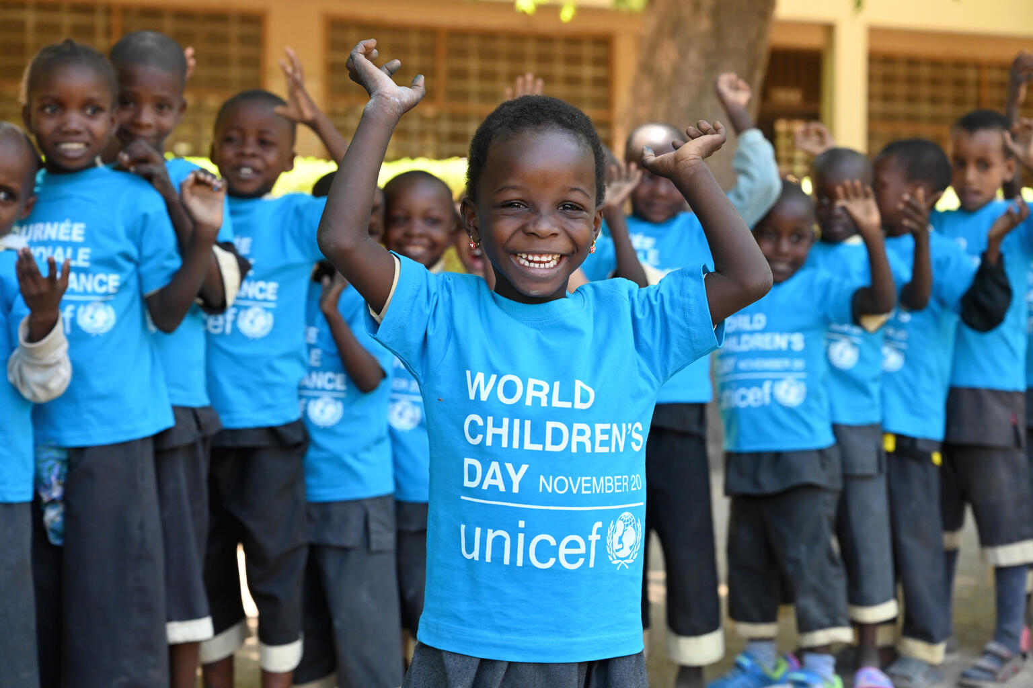
Proposta per le scuole
20 NOVEMBRE 2024
XXXV GIORNATA INTERNAZIONALE DEI DIRITTI DELL’INFANZIA E DELL’ADOLESCENZA
In questa Giornata mondiale dell'infanzia, l'UNICEF invita tutto il mondo ad ascoltare il futuro dei bambini ricordandone i diritti. Solo sostenendo un dialogo significativo tra generazioni possiamo infatti realizzare i diritti di ogni bambino, ovunque.
Ogni bambino ha il diritto di parlare, di essere preso sul serio e di partecipare alle decisioni che avranno un impatto sul suo presente e sul suo futuro.
La Convenzione sui diritti dell'infanzia fornisce una visione duratura per proteggere, rispettare e realizzare i diritti dei bambini nel futuro.
ASCOLTA IL TUO FUTURO

Slide 43
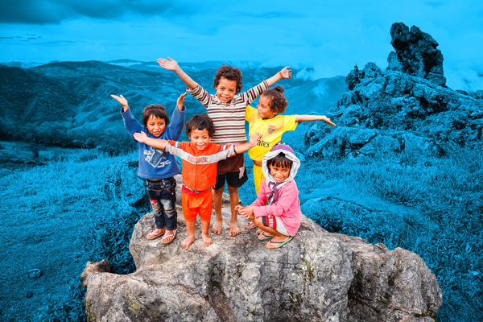
TRE PROPOSTE PER
GARANTIRE ESPRESSIONE E ASCOLTO DELLE OPINIONI DI BAMBINE, BAMBINI E ADOLESCENTI RISPETTO AL FUTURO
COLORIAMO IL MONDO (E LA SCUOLA DI BLU)
Creazione di un murale blu o di un'installazione artistica con i gessetti. Diventare blu per il WCD è un modo divertente per coinvolgere bambini e adulti e collegare visivamente le scuole in tutto il mondo.
KIDS TAKEOVER
Bambine, bambini e adolescenti si attivano per realizzare i diritti nelle loro scuole e nella loro comunità
UNA LETTERA PER IL FUTURO
I bambini scrivono una lettera agli adulti raccontando che cosa siano per loro i diritti dei bambini e su come il rispetto di questi diritti sia collegato alla loro idea di futuro

Slide 44
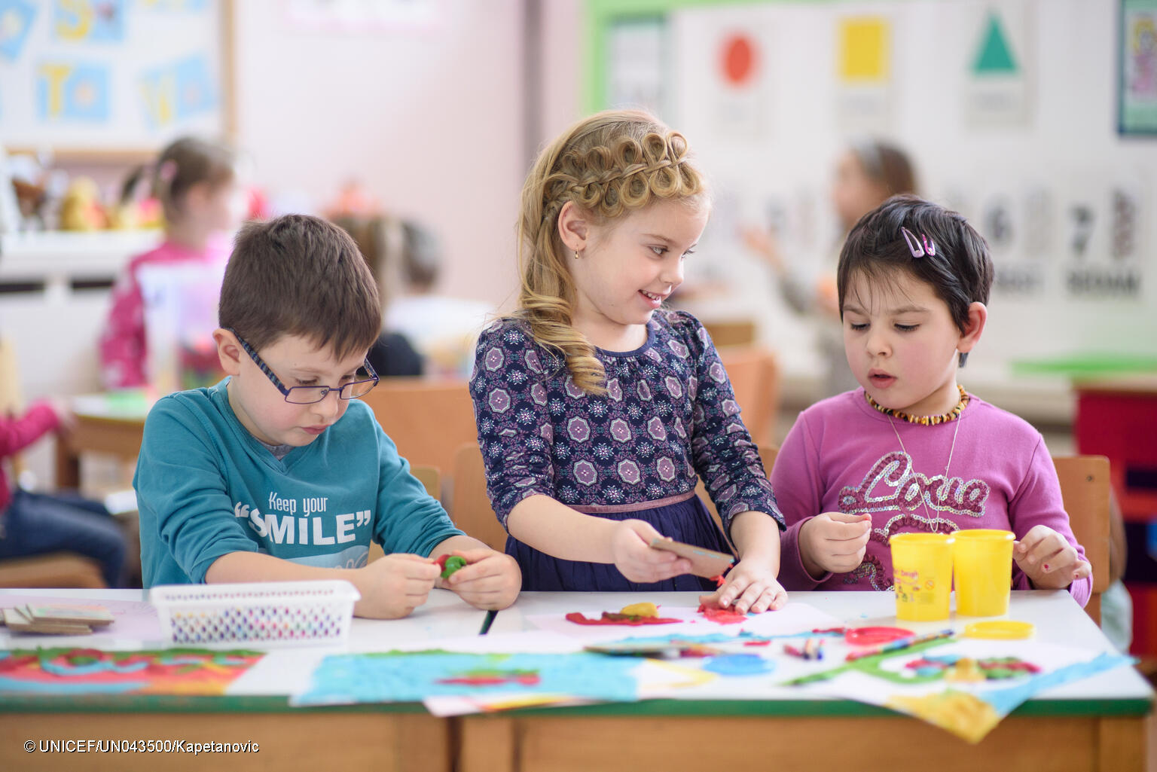

Grazie!

